Slide 1
День защитника Отечества 23 февраля
Презентация для дошкольников подготовила Матвиенко С.А.

Slide 2
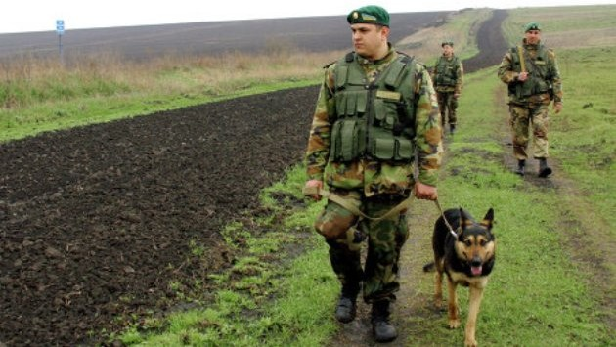
Пограничники

Slide 3
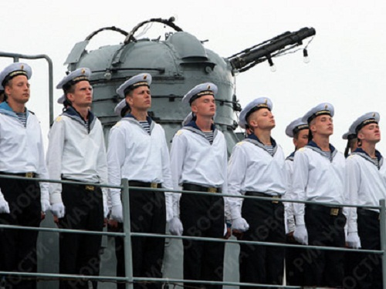
Военно-морской флот

Slide 4
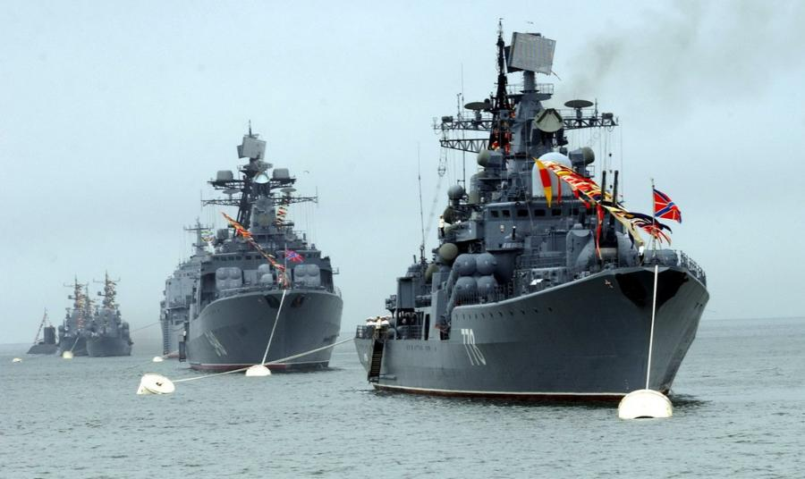

Slide 5
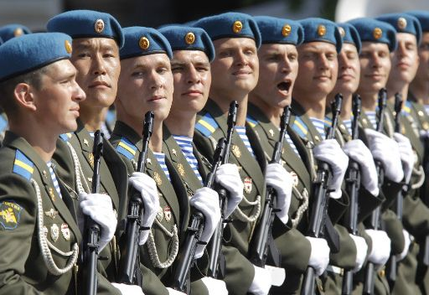
Военно-воздушные войска

Slide 6
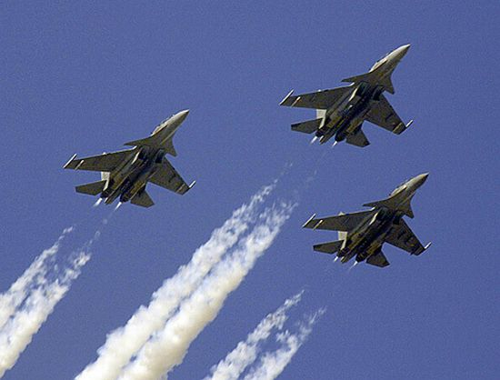

Slide 7
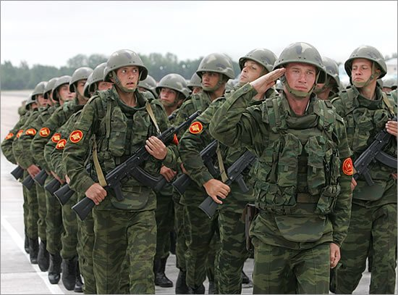
Сухопутные войска

Slide 8
